Slide 1
Выделение в плоскости тектонического разлома зон формирования землетрясений с магнитудой ML > 5
Аспирант ИДГ РАН Полятыкин В.В.
22.06.2022
Москва

Slide 2
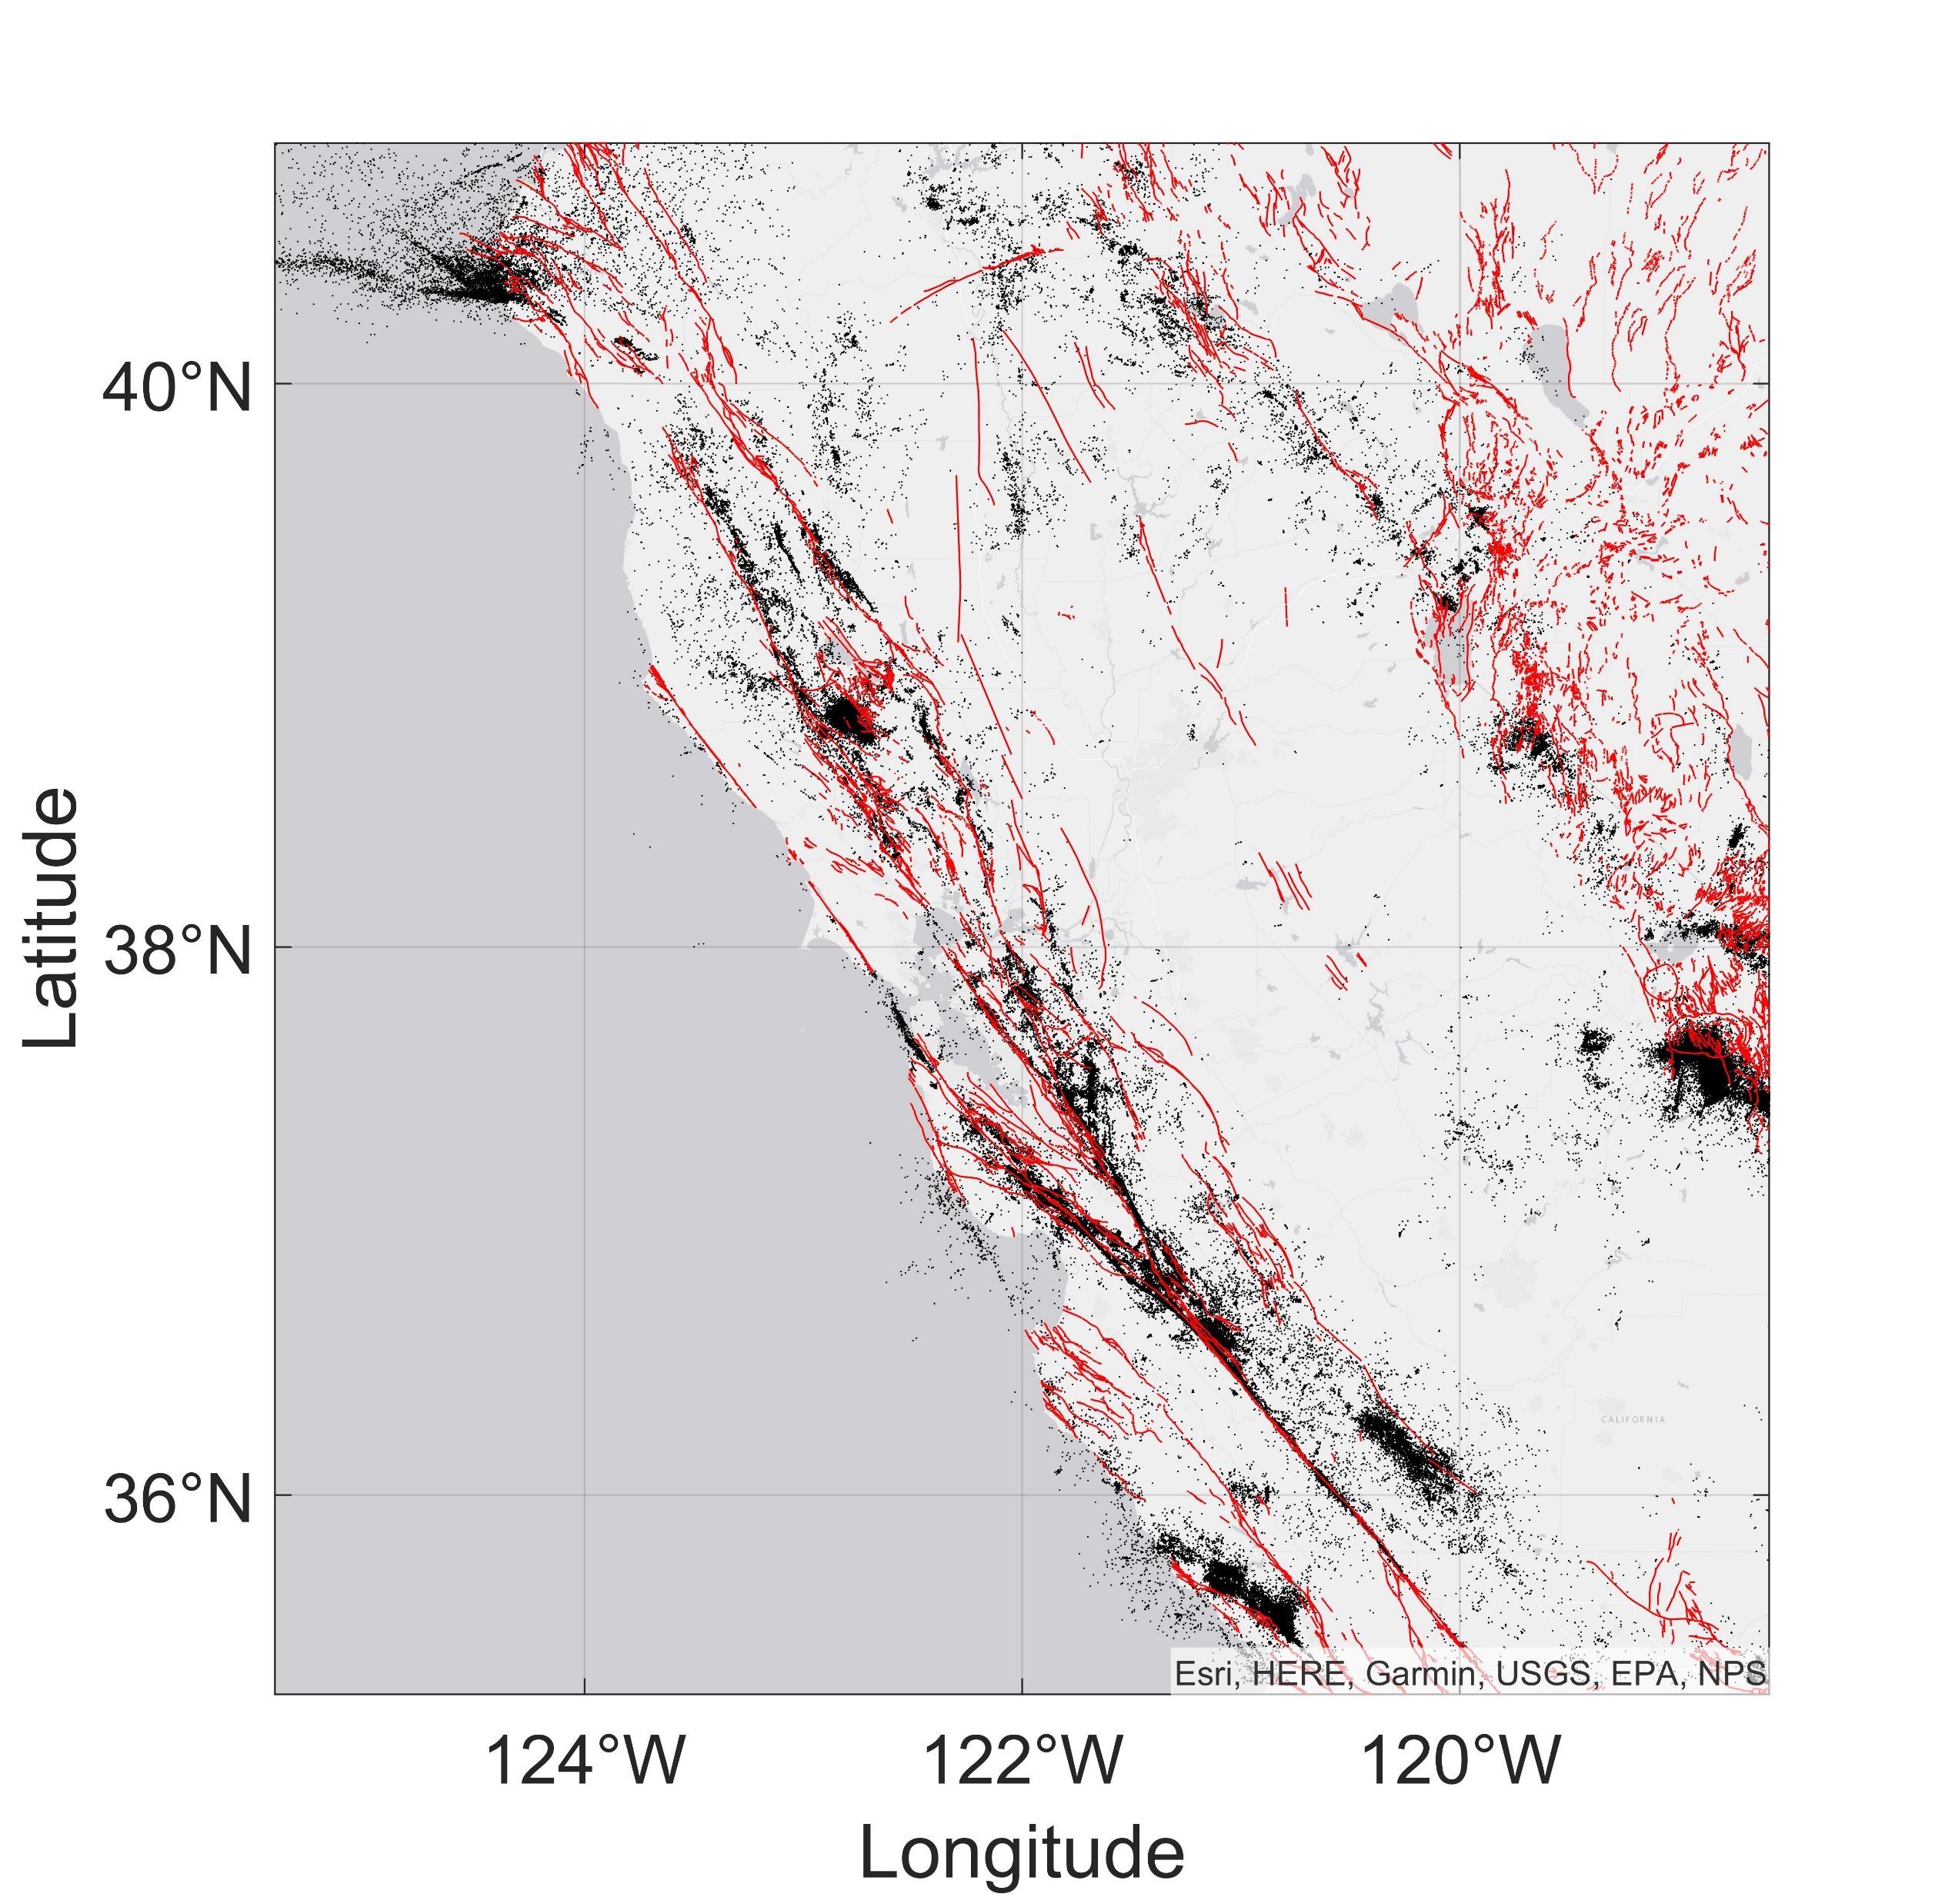
СЕЙСМИЧЕСКИЙ КАТАЛОГ
Анализировался высокоточный сейсмический каталог Северной Калифорнии, который включает 513474 событий в период с 1984 по 2011 гг. Данные основаны на 1.7 миллиарде разностных измерений с коэффициентоми корреляции Cf>= 0.7 из всех скоррелированных пар событий на расстоянии менее 5 км. Точность определения места землетрясения менее 40м. Представительность каталога: Mc= 1.1 и соответствующее распределение Гутенберга-Рихтера:$\log\left(N\right)=0,25−0,96ML$

Slide 3
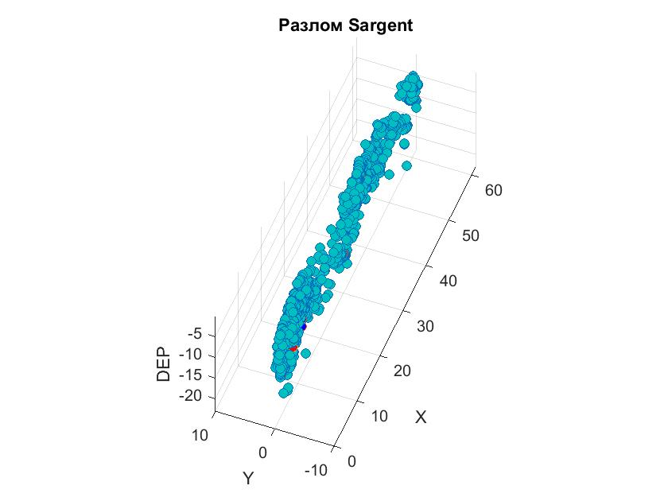
Пример распределения локализаций событий в плоскости разлома. По причине того, что характерный размер по координате Y мал, предполагается, что можно перейти к рассмотрению событий в плоском случае X-DEP

Slide 4
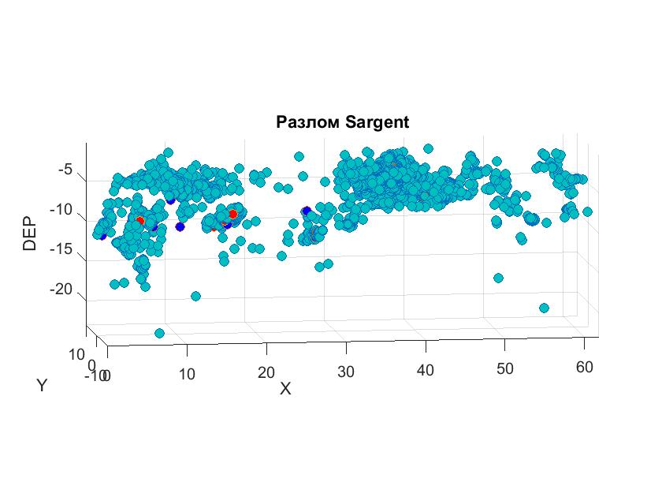
Зеленые точки – магнитуда ML <3;
Синие – ML >= 3 и ML < 4;
Красные - ML >= 3 и ML < 4

Slide 5
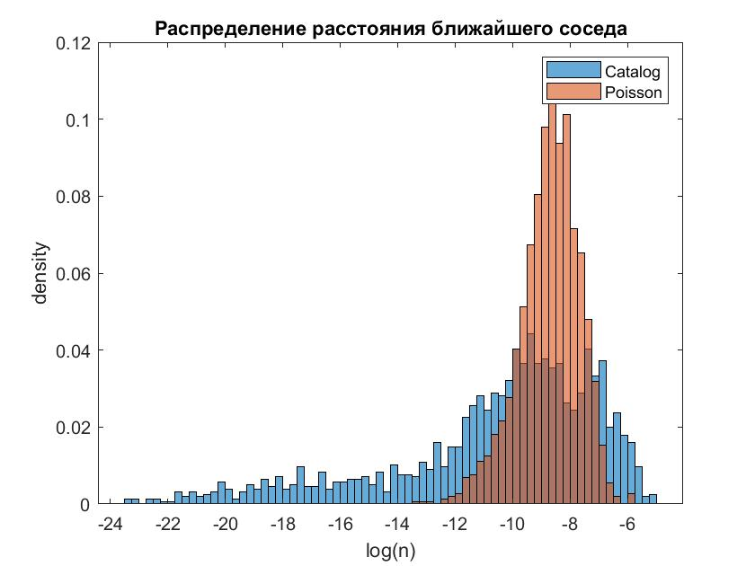
Проведение декластеризации каталога для выделения фоновой сейсмичности и связанных событий
Используется расстояние между событиями, предложенное Baiesi and Paczuski, для определения ближайшего соседа

Slide 6
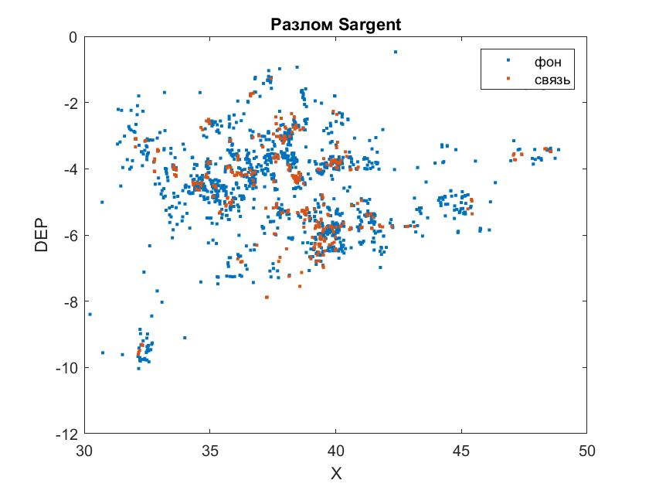
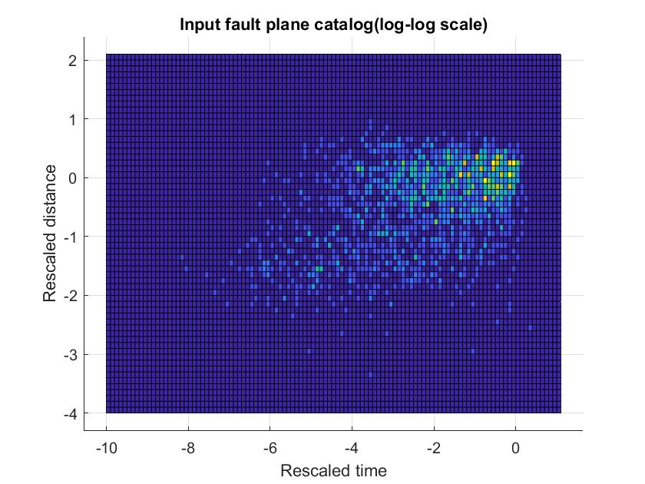

Slide 7
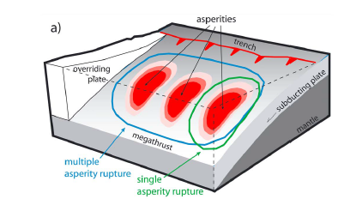
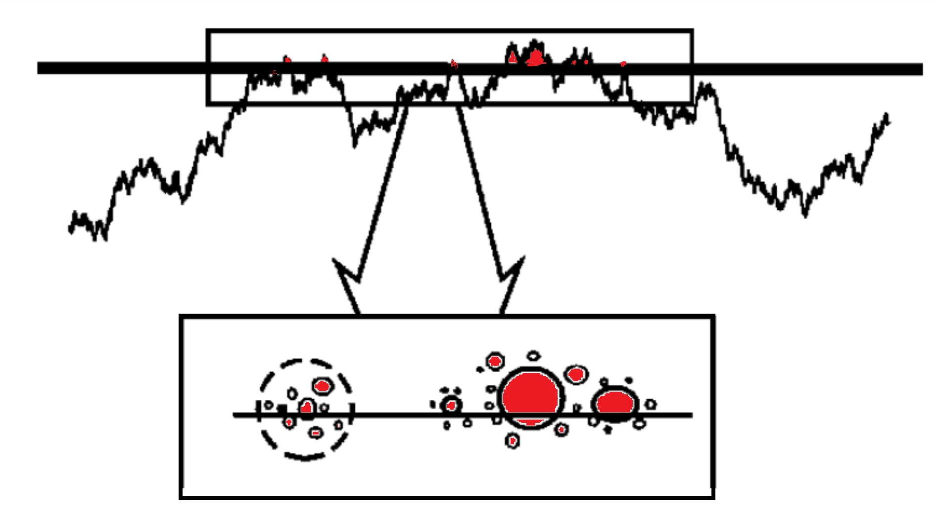
неоднородность ПЛОСКОСТИ СКОЛЬЖЕНИЯ – асперитис
Сложная топография берегов разломов приводит к появлению областей концентрации напряжений - асперитис. Именно асперитис оказываются динамически неустойчивыми
Формирование кластеров контактных пятен вследствие волнистости поверхности.
Длины этих волн соответствуют зонам формирования кластеров
Вероятность пятна контакта выше вблизи других пятен и ниже в отдаленных регионах.
Notes:
Сложная топография поверхности скольжения приводит, как отмечалось выше, к появлению областей концентрации напряжений и относительно разгруженных областей. В разгруженных областях происходит осаждение минералов, переносимых флюидами, что способствует формированию прослоев слабых материалов, богатых филосиликатами, т.е. участков поверхности с фрикционными свойствами скоростного упрочнения.
В области концентрации напряжений образуются области прочного gouges, сформированные, преимущественно, из кварца и полевого шпата, т.е. изначально почти не содержащие филлосиликатов. Из-за более высокого уровня напряжений растет и степень локализации сдвига. Все это значительно повышается вероятность реализации режима прерывистого скольжения.
Таким образом, именно контакты шероховатостей (области концентрации напряжений) оказываются динамически неустойчивыми при скольжении по разлому, тогда как для участков разломной зоны, расположенных между контактирующими неровностями, характерны фрикционные свойства стабильного скольжения.

Slide 8
Топологическая фильтрация
Результат алгоритма DPS:
q и β – свободные параметры алгоритма.
Предполагается, что неоднородности плоскости скольжения располагаются в местах, где события фоновой сейсмичности группируются в достаточно плотные множества. Поэтому для локализации асперитис мы испльзуем алгоритм топологической фильтрации
Алгоритм топологической фильтрации дискретных совершенных множеств (DPS) был применен для выявления плотных кластеров (Агаян и др., 2014; Дзебоев и др., 2021). DPS нацелен на выделение подмножеств с заданным уровнем плотности α в конечном множестве евклидова пространства. DPS вырезает изолированные объекты (подмножество H) и объединяет остальные объекты в плотные кластеры (подмножество B) из набора W объектов распознавания сейсмических источников.
q – для расчета радиуса локализации
β - определяет уровень плотности
Notes:
Радиус локализации – степенное среднее попарных расстояний
Плотность P в точке w – сумма весов, убывающим образом зависящая от расстояния до w от точек r окрестности

Slide 9
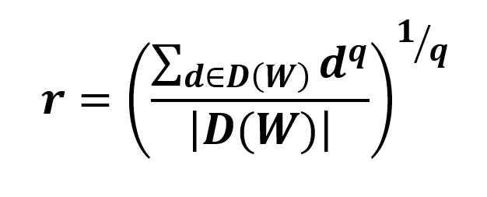
Топологическая фильтрация
Результат алгоритма DPS:
q и β – свободные параметры алгоритма.
DPS «вырезает» изолированные объекты (подмножество H) и объединяет остальные объекты в плотные кластеры (подмножество B) из набора W объектов распознавания.
_____________________________________________
Параметр q определяет радиус локализации r_{q}(W), который вычисляется как степенное среднее всех нетривиальных попарных расстояний D(W) в наборе объектов распознавания W
Для заданного радиуса локализации r плотность произвольного подмножества $A \text{⊆} \text{W}$ в точке $w \text{∈} \text{W}$ определяется как сумма весов точек, локализованных в r-окрестности $B_{A}\left(w,r\right)$ точки w:
Определение плотности основывается на нечетком сравнении (Гвишиани и др., 2008). Мера сравнения плотностей P_{W}(W) множества W во всех точках $w \text{∈} \text{W}$ и уровня плотности α определяется следующим образом:

Slide 10
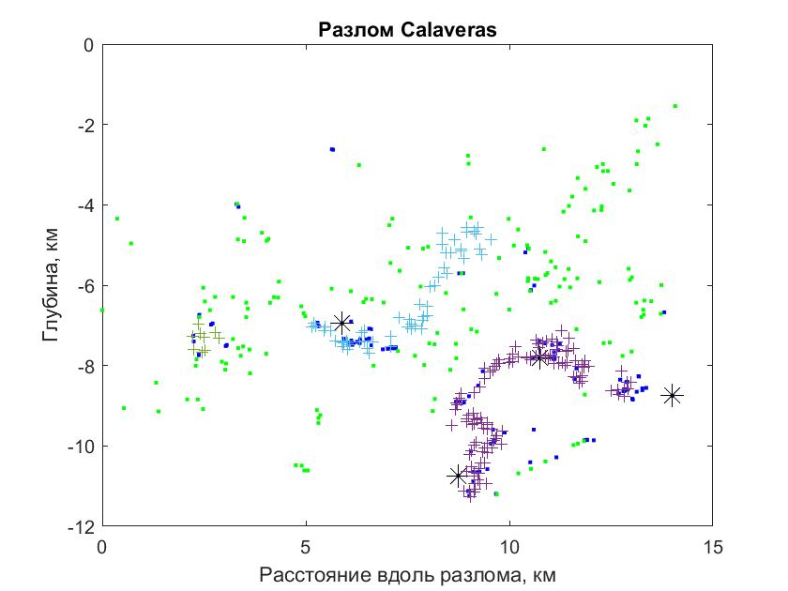
Зеленые точки – фон
Синие – связные события
+ - плотные множестваg
Черные * - события с магнитудой больше 4

Slide 11
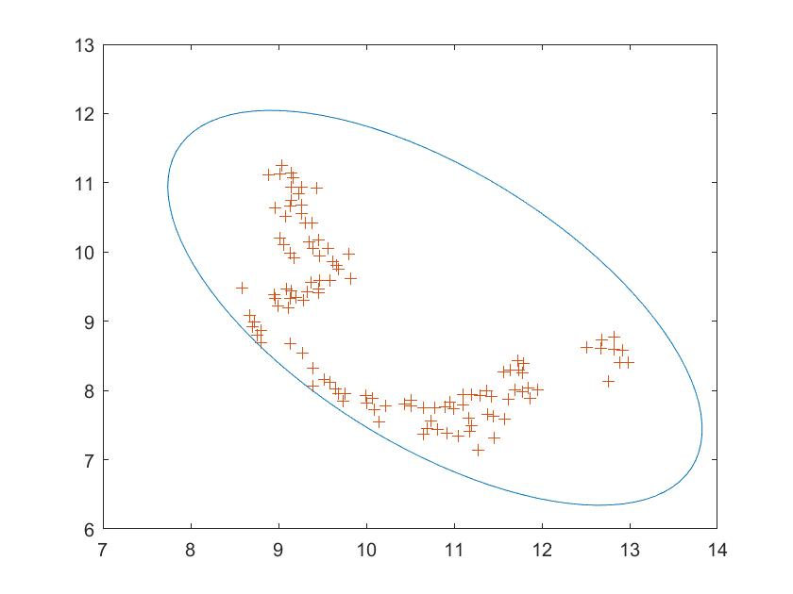
Топологически плотный кластер, оконтуренный эллипсом в главных осях минимальной площади

Slide 12
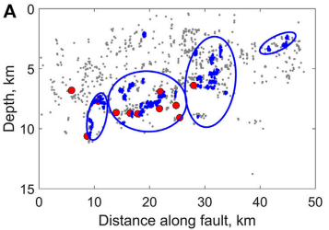
Выделенные зоны в виде эллипсов на участке разлома
Серые точки – фоновая сейсмичность
Голубые – плотные множества
Красные – землетрясения с магнитудой ML > 4

Slide 13
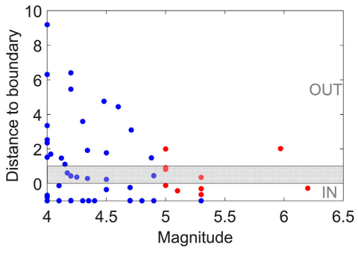
Статистика попадания больших событий
9 из 11 землетрясений с магнитудой ML >= 5 находятся внутри выделенных асперитис или в окрестности, т.е. не дальше одного радиуса землетрясения
Для событий с магнитудой ML >= 4 60% событий находятся внутри или в окрестности асперитис

